Slide 1
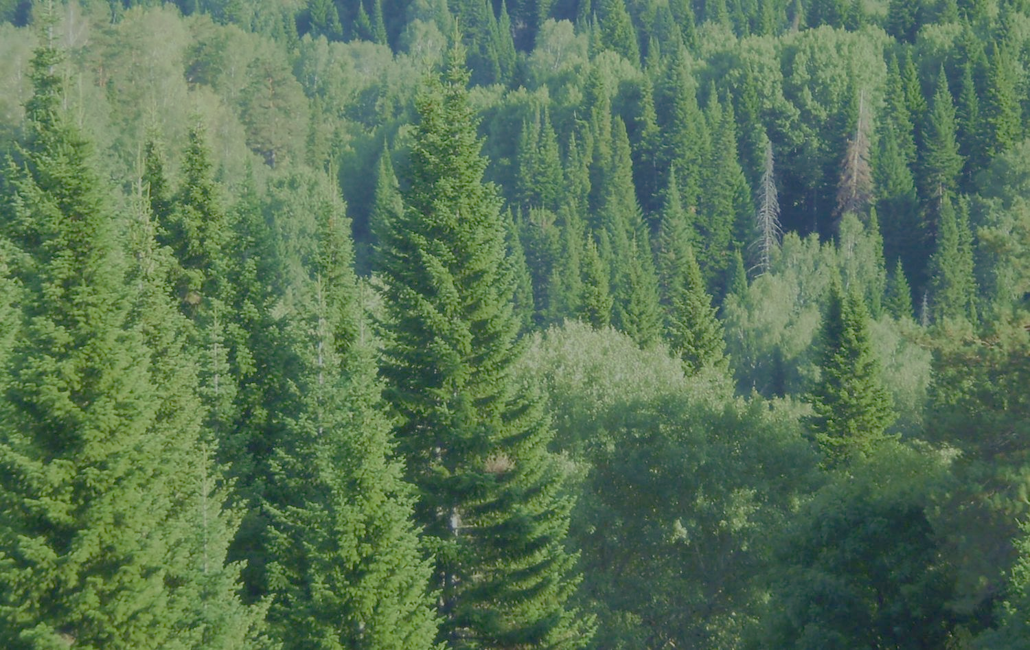
Строительство лесохимического комплекса
в Красноярском крае, Сибирский ФО
Российская Федерация
Резюме проекта
Декабрь 2018

Slide 2


1. Резюме проекта
Цели проекта
Стратегической целью Проекта является создание крупнейшего в России производителя целлюлозы с глобальными устойчивыми конкурентными преимуществами
Увеличение выпуска продукции с высокой добавленной стоимостью и рост доли лесобумажной продукции в Российской Федерации
Создание современного экспортоориентированного экологически безопасного производства по глубокой и комплексной переработке древесного сырья
Наименование инвестиционного проекта: «Строительство лесохимического комплекса в Енисейском районе Красноярского края»
Месторасположение: Сибирский ФО, Красноярский край, Енисейский район, с.Абалаково
Общий объем инвестиций: 2,9 млрд. долларов
Структура финансирования: 30% - частные средства инвесторов, 70% -кредитные средства банков Азии, ЕС и России
Ввод в эксплуатацию: 2 кв. 2021
Выход на проектную мощность: 1 кв.2022
Потребность в сырье: более 6.0 млн. м³ низкосортной древесины и древесных отходов
Продукция:
Рынки сбыта: РФ, ЕС, Китай
Продукция завода | Ед. измерения | Значение
Хвойная крафт-целлюлоза (NBSK) | Вст | 600 000
Вискозная целлюлоза (DWP) | Вст | 330 000
МОЩНОСТЬ ПО ЦЕЛЛЮЛОЗЕ | Вст | 930 000
Электроэнергия на ОРЭМ | МВтч | > 700 000
Талловое масло | тн | 40 000

Slide 3
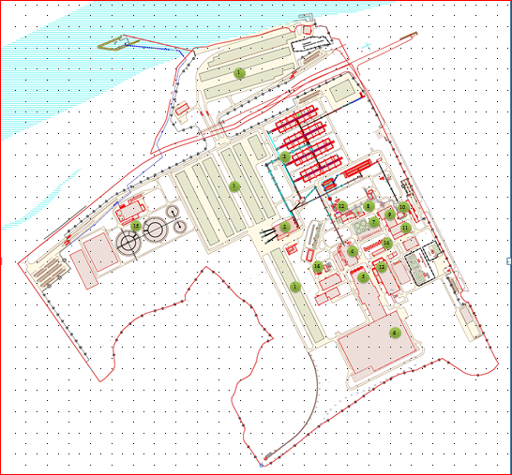
2. Генплан площадки (1/2)
Характеристика территории
Красноярский край – это ведущий регион РФ в области лесного хозяйства
Крупнейший растущий лесной фонд в России – 11,7 млрд.м³
Крупнейшая расчетная лесосека в РФ – 82,3 млн.м³
Второй по величине результат по лесозаготовкам в 2017 г. – 23,1 млн.м³
Все крупные изготовители лесозаготовительного оборудования представлены в регионе – PONSSE, JOHN DEERE, KOMAT’SU
Приобретен земельный участок на 225 гектар для строительства завода
Разработан Генплан
Генплан с экспликацией
Открытые склады балансов
Окорочно-рубительное производство щепы
Сортирование щепы
Варочно-отбельное производство целлюлозы
Сушка целлюлозы
Склад целлюлозы
Выпарная станция
Каустизация и регенерация извести
СРК
МТК
Турбинное отделение
Газификационная установка
Химводоочистка
Градирни и насосная станция
Очистные сооружения
Химический остров

Slide 4
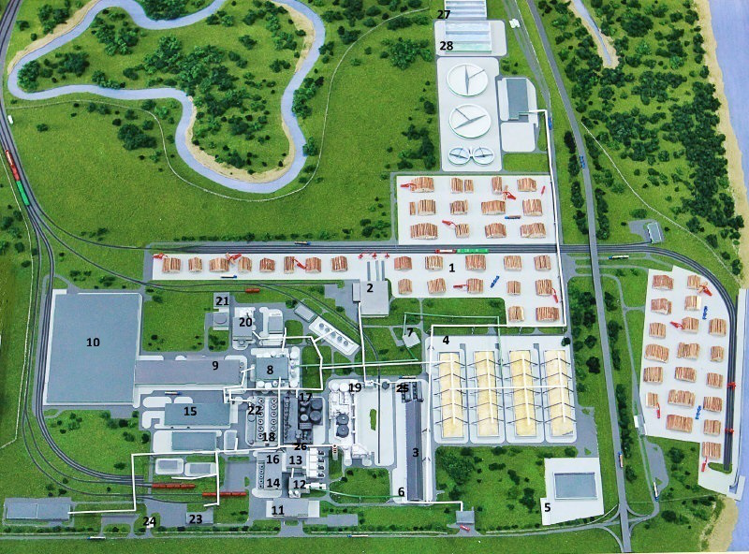
2. Генплан площадки (2/2)
1. Лесная биржа
2. ДПЦ
3. Склад коры
4. Склады щепы
5. Склад для привозной щепы
6. Склад для привозной коры
7. Сортирование щепы
8. Линия волокна
9. Сушильные машины
10. Склад готовой продукции
11. Административный корпус
12. МТК
13. СРК
14. Турбинное отделение
15. Водоподготовка
16. Энергоснабжение
17. Выпарная станция
18. Градирни
19. Станция белого щелока
20. Производство химикатов
21. Склады хранения химикатов
22. Насосная станция
23. Склад топлива
24. Проходная
25. Газификационная установка
26. Компрессорная станция
27. Система очистки ливневых стоков
28. Аварийный резервуар для стоков
План площадки

Slide 5
3. Продукция (1/2)
Сырье для производства хвойной крафт-целлюлозы (NBSK) - смесь сосны, ели и пихты
Линия волокна для производства беленой крафт-целлюлозы включает в себя пропарку щепы, пропитку щепы щелоком в пропиточной колонне; варку (Каппа на выходе 30), кислородно-щелочную отбелку (КЩО) в две ступени и отбелку по схеме: D0-Eo-D-D
Расчетная производительность линии 1910 а.с. тонн целлюлозы в сутки
Беленная крафт-целлюлоза (NBSK)
Метод производства: производство растворимой целлюлозы осуществляется непрерывным методом с последующей отбелкой по технологии ECF lite (без молекулярного хлора) или TCF (без использования хлора)
Качественные показатели: представлены в таблице 1:
Таблица 1
Упаковка: в кипы, вес кипы 250 кг, размеры упакованной кипы - 667x920x450 мм
Транспортировка: железнодорожным и автомобильным транспортом
Применение: беленая крафт-целлюлоза используется при производстве высококачественной бумаги для печати, письма и рисования; этикеточной бумаги; пергамина; бумаги-основы санитарно-гигиенического назначения; полиграфических бумаг и картонов
Показатель | Единицы измерения | DWP
Белизна | % ISO | 89
Вязкость | мл/кг | 800
Длина волокна | мм | 1.85-2.35
Просвет | мг/м | 0.150-0.180
Зольность | % | менее 0.4

Slide 6
3. Продукции (2/2)
Сырье для производства – береза, малоценный вид древесины, привлекательный по стоимости
Преимущества древесной целлюлозы - стабильность процесса производства за счет непрерывной технологии производства, доступности сырья, отсутствия сырьевой зависимости от иностранных поставщиков и внешнеэконо-мических отношений
Линия волокна для производства включает в себя промывку и сортирование небеленой массы, двухступенчатую кислородную делигнификацию, отбелку с применением озона О₃
Расчетная производительность линии 1110 в.с. тонн целлюлозы в сутки
Растворимая целлюлоза (DWP)
Метод производства: производство растворимой целлюлозы будет осуществляться непрерывным методом с последующей отбелкой по технологии ECF lite (без молекулярного хлора) или TCF (без использования хлора)
Качественные показатели: аналогичны хлопку и подтверждены проведенными лабораторными исследованиями, представлены в таблице 2:
Таблица 2
Упаковка: в кипы, вес кипы 250 кг, размеры упакованной кипы - 667x920x450 мм
Транспортировка: железнодорожным и автомобильным транспортом
Применение растворимой целлюлозы: для получения вискозного волокна; целлофана; ацетаты целлюлозы; нитраты целлюлозы; специфических видов бумаги
Применение целлюлозы для нитрования: бездымные пороха, ракетное топливо и др.
Показатель | Единицы измерения | Растворимая целлюлоза ООО «Сибирский Лес» (DWP) | Хлопок
Белизна | % ISO | ≥ 90 | 85-88
Вязкость | мл/г | 400-500 | 100-850
Альфа-целлюлоза | % | ≥ 94 | ≥ 96
Зольность | % | ≤ 0,15 | ≤ 0,10

Slide 7
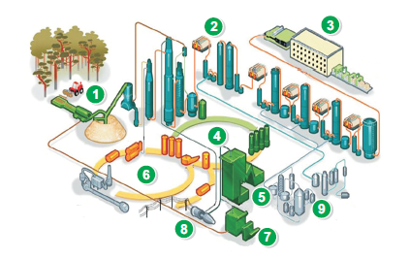
4. Технологическая концепция
Технологическая концепция основана на наилучших доступных технологиях (НДТ) и экологически чистых технологиях, включающих в себя:
сульфатный способ производства целлюлозы
отбелку по технологии ECF (без молекулярного хлора) или TCF (без использования хлора)
сбор и сжигание дурнопах-нущих неконденсируемых газов
замкнутый цикл производст-ва и регенерации химикатов
многоступенчатую очистку сточных вод
высокую энергоэффектив-ность оборудования (полное самообеспечение теплом и электроэнергией)
Схема технологического процесса и оборудования
1. Древесно-подготовительный цех (ДПЦ); 2. Линия волокна; 3. Пресспат; 4. Выпарная станция; 5. Содорегенерационный котел (СРК); 6. Цех каустизации и регенерации;
7. Многотопливный котел (МТК); 8. Турбинный цех; 9. Остров химикатов.

Slide 8





2.2 Production Process
5. Производственный процесс
Схема производственного процесса
(2) Линия волокна
(1)
Подготовка древесины
(2)
2 котла непрерывной варки целлюлозы
(2)
Промывка небеленой целлюлозы
(2)
Кислородно-щелочная делигнификация + сортировка, + промывка
(2)
Отбеливание
(3)
Сушка
На продажу
Товарная целлюлоза,
Растворимая целлюлоза
Белый щелок
Слабый черный щелок
(7)
Энергетический котел
(6)
Газификатор
(6)
Каустизация,
Печь регенерации извести
(6)
Фильтрация зеленого щелока
(5)
содорегенерационный котел
(4)
Выпарная установка
4
На продажу
Сырое талловое масло
Биогаз
(6) Завод белого щелока
Пар под высоким давлением
(8)
Турбины
Пар слабого и среднего давления для процесса
(9) Химический остров
Производство диоксида хлора и каустика
Электричество для внутреннего пользования и
продажи
Кислородная станция
Завод озона
Отдел линии волокна
Движение целлюлозы
Движение промывной воды
Движение пара
Движение химикатов
Отдел регенерации щелока
Движение щелока
Движение сырого таллового масла
Отходы коры/газ

Slide 9
6. Социально-экономические эффекты (1/4)
В феврале 2015 между Правительством Красноярского края и ООО «Сибирский Лес» было подписано Соглашение о сотрудничестве с целью взаимовыгодного сотрудничества и совместных действий в области реализации инвестиционного проекта
В апреле 2017 подписано соглашение с Сиб ГУ НиТ о подготовке кадров
В июне 2018 заключено соглашение с Агентством труда и занятости Красноярского края о кадровом обеспечении завода
Санитарный эффект для лесного хозяйства
Красноярского края
Вклад в стратегию Красноярского края по организации устойчивого лесопользования
Социально-экономическое партнерство - строительство питьевого водозабора для г.Лесосибирска
Сибирский Лес
Налоговые поступлений в бюджеты всех уровней - более 2,0 млрд.руб
Развитие сопровождающей сферы услуг и сопряженных производств
Создание более 3,5 тыс. рабочих мест на промплощадке и на лесозаготовке

Slide 10
6. Социально-экономические эффекты (2/4)
Налоговые поступления
Млн.рублей |  | 2020 | 2021 | 2022 | 2023 | 2024 | 2025 | 2026 | 2027 | 2028 | 2029 | 2030
Федеральный бюджет
Налог на прибыль |  |  |  |  |  | 318 | 2 091 | 2 432 | 2 805 | 3 261 | 3 625 | 3 928
НДФЛ |  | 15 | 30 | 35 | 36 | 354 | 2 129 | 2 470 | 2 843 | 3 300 | 3 665 | 3 969
Расходы на социальные взносы |  | 45 | 88 | 102 | 104 | 106 | 108 | 111 | 113 | 115 | 117 | 120
Итого |  | 60 | 118 | 137 | 140 | 778 | 4 328 | 5 012 | 5 761 | 6 676 | 7 407 | 8 017
Региональный бюджет
Налог на имущество |  | - | 149 | 1 168 | 1 124 | 1 079 | 1 033 | 988 | 943 | 897 | 851 | 805

Slide 11
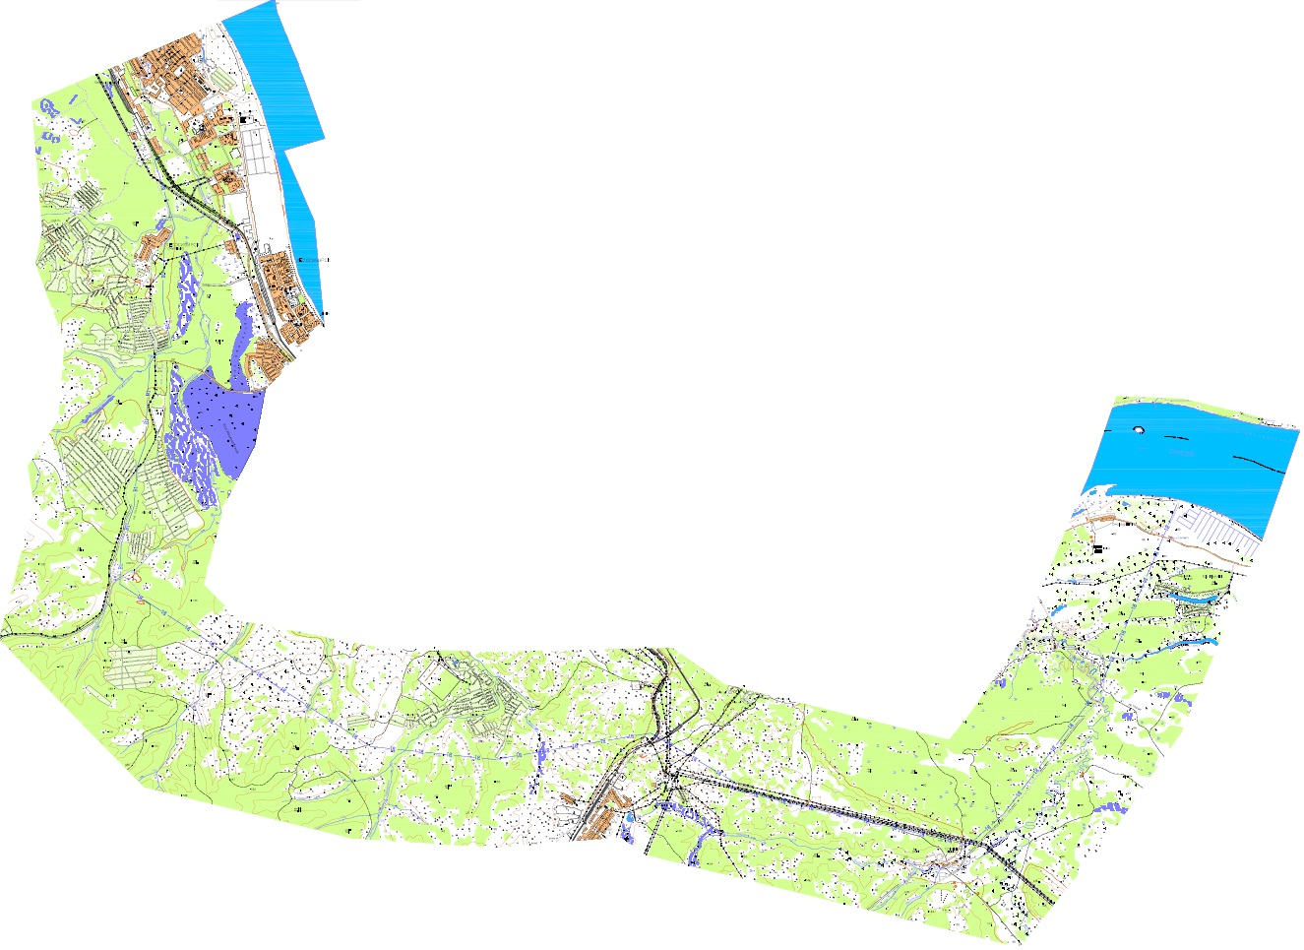
6. Социально-экономические эффекты (3/4)
14 мая 2018 между ООО «Сибирский Лес» и Администрацией г.Лесосибирска подписано соглашение о сотрудничестве по организации системы хозяйственно-питьевого водоснабжения г.Лесосибирска
Общая потребность в воде г. Лесосибирска 26,000 м3 в сутки
Срок реализация проекта строительства водозабора - 36 месяцев
Расчетная стоимость строительства – 1,5 млрд. рублей
Строительство питьевого водозабора для г.Лесосибирска
С июня 2018 года начались:
кадастровые (землеустроительные) работы
историко-культурная экспертиза
проектно-изыскательские работы (инженерно-геодезические, инженерно-экологические, инженерно-геологические, инженерно-гидрологические), стоимость работ – 88 млн.рублей
Трассировка водозабора

Slide 12


6. Социально-экономические эффекты (4/4)
С целью подготовки и обучения персонала были подписаны меморандумы и соглашения о проведении соответствующих мероприятий между ООО «Сибирский Лес» и партнерами по проекту
Сибирский государственный аэрокосмический университет (СибСаУ):
Проведение мероприятий по профориентации, формирование групп и обучение студентов основным и целевым программам профессиональной подготовки. В то же время организация дополнительных краткосрочных специальных курсов для повышения квалификации сотрудников из числа бывших выпускников
Andritz AG:
Подбор, обучение и аттестация специалистов по программам технического обслуживания оборудования с целью организации оперативного и технического обслуживания оборудования по схеме 24x7
Хайнцель Группа:
Организация обучения операторов производственных линий в течение 6 недель на целлюлозном заводе Heinzel Zellstoff Pols AG, Австрия. Дополнительная подготовка для каждой группы специалистов в школе австрийской целлюлозно-бумажной промышленности в городе Стейермуль. Помощь в привлечении ведущих специалистов по оперативному управлению целлюлозно-бумажной промышленностью. Консалтинг при вводе производства в эксплуатацию
Ассоциация специалистов по бумажной промышленности:
Ассоциация откроет специализированные отделы на базе отраслевых компаний, организует производственную практику на предприятиях отрасли для студентов всего учебного курса, проводит круглые столы по проблемным вопросам, привлекает обмен опытом

Slide 13
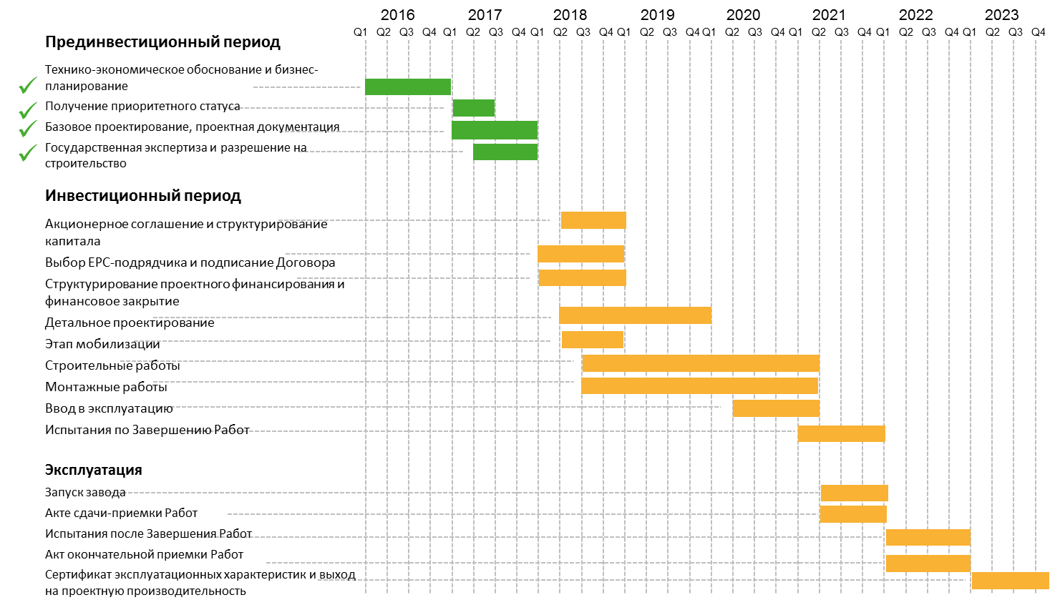
7. График Проекта

Slide 14
8.Статус исполнения проекта за 2015-2016 (1/2)
2015
Выбраны поставщики основного и вспомогательного оборудования, сделан базовый инжиниринг проекта
2015
Проведены инженерные изыскания, разработан ОВОС, прошла общественная экологическая экспертиза материалов ОВОС, проведены Общественные слушания
2015 2016
2016
Завершена работа по структуре финансирования и составу ее участников под руководством ГПБ АО, определены банки - участники синдиката
Завершено оформление земельных участков для строительства ЛХК
2016
Выбран Генпроектировщик, разработана проектная документация
2015 2016
Получен перечень лесных участков для обеспечения проекта сырьем, проведена оценка лесных ресурсов

Slide 15
8. Статус исполнения проекта за 2017 (2/2)
МАРТ 2017
Проведена социальная и экологическая экспертиза проекта (SEIA) по стандартам IFC (REPORT 24X312745/01 от 12.03.2017)
АПРЕЛЬ 2017
Подписано Соглашение с Сиб ГУ НиТ им.Решетнева о подготовке кадров для производства (№ K011-ACJ-0092 от 18.04.17)
ИЮНЬ 2017
ОКТЯБРЬ 2017
Получено Разрешение на строительство (№ RU24512 – 301 – 091 – 2017 от 14.10.2017)
Получено положительное заключение ФАУ «Главгосэкспертиза» на проектную документацию (№1148-17/ГГЭ-10845/03 от 26.10.2017)
НОЯБРЬ 2017
Проект получил статус приоритетного инвестиционного проекта в области освоения лесов (Приказ №2114 от 30.06.2017 Министерства промышленности и торговли РФ)
ИЮНЬ 2017
Проект получил освобождение от уплаты НДС на поставку технологического оборудования (Постановлением Правительства РФ № 753 от 27.06.2017)

Slide 16
9. Текущий статус исполнения проекта (1/4)
Получены ТКП на разработку рабочей документации, Получены ТКП на производство строительных работ
Сформирована концепция строительных работ для объектов, находящихся в границах красных линий
4
5
Выполнены подготовительные работы на площадке: очищена территория, установлено ограждение, начата установка модульно-мобильных зданий, изъяты обнаруженные на площадке объекты культурного наследия
Разработан PIM, завершается Due Diligence проекта и выбор Индустриального партнера
6
ЕРС Контрактором выбрана китайская компания Metallurgical Corporation of China Ltd (МСС), подписан Меморандум о сотрудничестве (K011-ACJ-0153 от 16.03.2018)
3
2
1
Технически проработаны проекты по внеплощадочным объектам: краевая автодорога, ж/д, ЛЭП

Slide 17
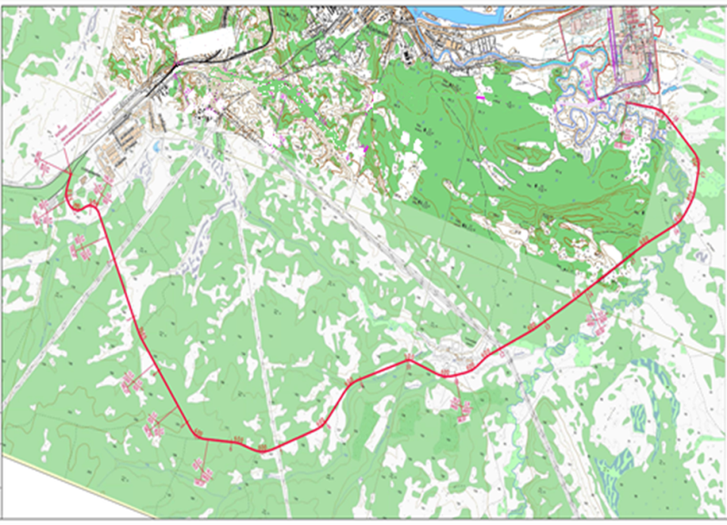
9. Текущий статус исполнения проекта (2/4)
Характеристика объекта
Назначение объекта - отгрузка готовой продукции и обеспечение производства сырьем
Длина пути – 19 км
Пропускная способность, составов в сутки (потребная/ расчетная) – 6/7
Точка примыкания – ст. Абалаково
Количество ж/д мостов – 1
Количество пересекаемых ЛЭП – 8
Нерегулируемые переезды – 7
Расчетная стоимость строительства – 1,1 млрд.рублей
Расчетный срок строительства – 36 мес
Строительство внеплощадочного объекта: железная дорога необщего пользования
Выполнены предпроектные проработки для выбора варианта трассировки и точки примыкания к ст. Абалаково Красноярской ж/д. Расчетная стоимость проекта - 1,1 млрд. рублей. Срок ввода в эксплуатацию – III квартал 2021
Выбран подрядчик для сбора исходно-разрешительной документации, выполнения проектно-изыскательских работ и разработки рабочей документации, стоимость работ 138 млн.рублей
Согласован договор на сбор исходно-разрешительной документации и проектно-изыскательские работы.
В рамках «Регламента взаимодействия участников инвестиционного процесса при формировании проектов примыкания ж/д путей необщего пользования к инфраструктуре ж/д транспорта общего пользования ОАО «РЖД» от 15.12.2017г. ведется работа для получения финансирования строительства соединительного ж/д пути и развития станции Абалаково. Расчетный объем софинансирования – 400 млн. рублей

Slide 18
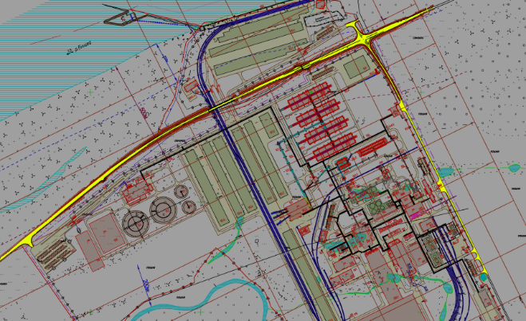
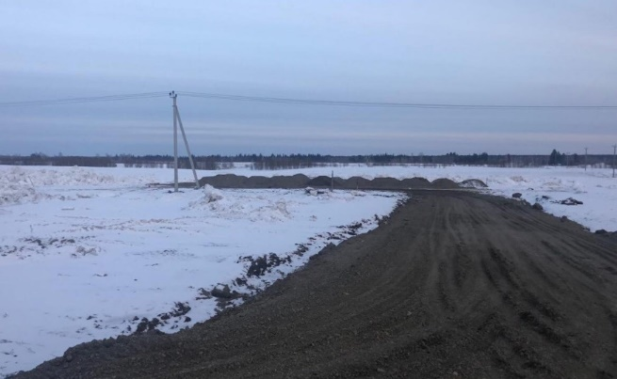
9. Текущий статус исполнения проекта (3/4)
Строительство внеплощадочного объекта: краевая автодорога и строительство путепровода
Параметры мостового перехода на автодороге «Красноярск-Енисейск»
Проектная документация по объекту разработана в полном объеме
Проект планировки территории находится на согласовании в органах исполнительной власти Красноярского края
Получение положительного заключения КГАУ «Красноярская краевая государственная экспертиза» ожидается в марте 2019
Организованы съезды на стройплощадку в апреле 2018
Техническая категория подходов – II
Строительная длина участка – 2 385 м
Длина путепровода – 131,2 м
Длина подходов – 2 253,8 м
Расчетная скорость движения – 120 км/ч
Число полос движения – 2
Тип дорожной одежды – капитальный
Вид покрытия - асфальтобетон
    Краевая автодорога. Узбекский тракт. Общий вид
Участок автомобильной дороги с восточной стороны ЛХК (Узбекский тракт)
Техническая категория подходов – IV
Строительная длина участка – 1 209 м
Расчетная скорость движения – 80 км/ч
Число полос движения – 2
Тип дорожной одежды – облегченный
Вид покрытия - асфальтобетон

Slide 19
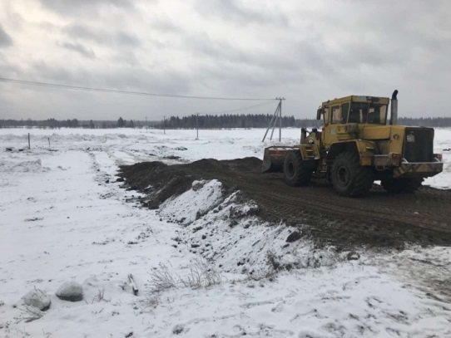
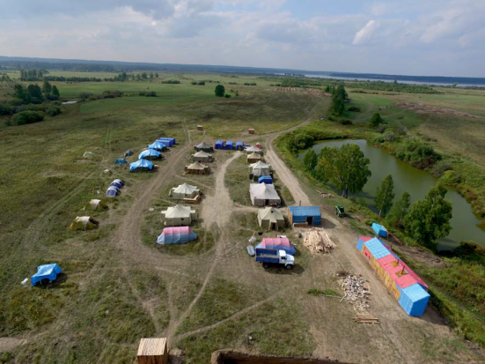
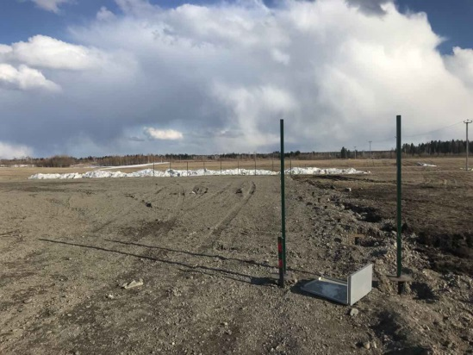
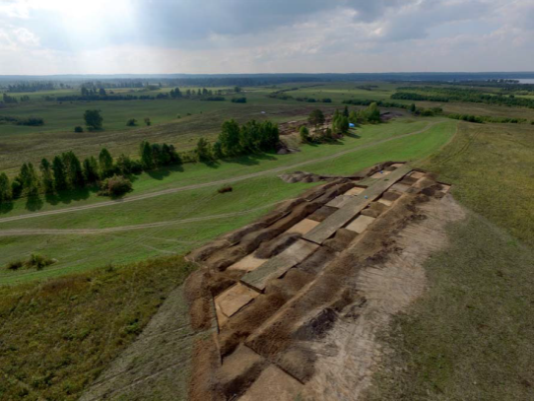
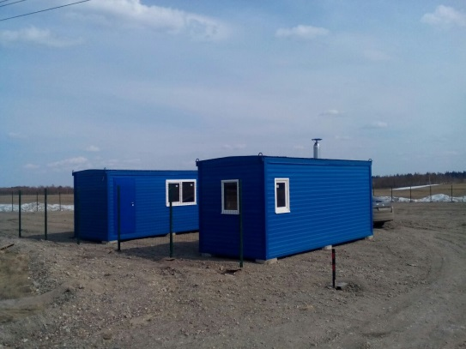
9. Текущий статус исполнения проекта (4/4)
)

Slide 20
10. Контакты
ООО «Сибирский Лес»
тел. : +7 499 322 4023
тел. : +7 812 401 6281
www.siberwood.ru
info@siberwood.ru
  …
Спасибо за внимание!

